Slide 1


项目简介
上课、学习计划、乘校车、浏览学校新闻公告、交流学习这些都是大学生的日常，尽管每天都重复着这些日常，但依旧不是所有人都能把上课地点时间不能牢记于心，都能记得学习计划，都能摸清奇怪的校车发班点，都能时常阅览教务处上的新闻、公告，都能找到一个交于心共同学习进步的人……
本项目旨在解决上面的这一切问题。
智能导入课表
便捷安排时间
贴心事务提醒
团队简介
人工智能，大数据，机器学习等等，对于五个一点也不厉害的、拼命于课程安排的人来说，都是对着天窗说梦话，我们深知自己能力不足，所以我们想通过我们自己的手做一点点实际的、有用的东西，通过这个课程我们重点在于体验团队开发，提高自己开发能力，为之后打下一定基础。
成员：龙行超、刘志新、苟光耀、张和平、刘昊天
全面新闻推送
创意学生互动

Slide 2
环境及开发工具
项目的运行环境是：jdk13
源代码开发工具：eclipse + WindowsBuilder
界面设计工具：墨刀（个人版）
操作系统：Windows/Ubuntu
项目托管平台：GitHub
需求分析工具：processon在线网站
项目管理工具：EDRAW PROJECT
展示软件：PowerPoint、sway
开发模型：瀑布模型

Slide 3
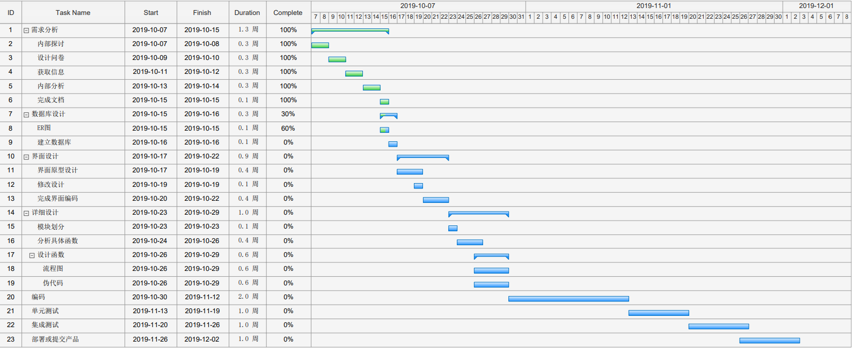

Slide 4







需求分析
——助学生软件
汇报小组：开发觉醒组
时间：2019年10月

Slide 5

目录
CONTENTS
01 获取需求
02 分析需求
03 确认需求
04 形成文档

Slide 6



part01
获取需求
成员内部交流、问卷调查

Slide 7
01
02
03
04
05
我们所掌握的技术有哪些？
软件预计该如何使用最好？
怎么弥补我们技术上的不足？
软件基本带有那些功能？
如何将这款软件做得高大上？

Slide 8
想找一个与你有类似学习目标的人一起制定学习计划，共同督促，一起学习吗？
上课之前会查看课表以获取上课信息吗？
课程网站的作业是否每次都能想起（别人不提醒的话）
会忘记你计划好要做的事吗？
6
2
4
1
5
3
乘校车前，会在工作号查看校车运行时刻表吗？
是否经常上教务处或学院官方网站获取新闻、公告呢？

Slide 9
结果见文档

Slide 10
part02
分析需求
团队讨论

Slide 11
提醒
计划
互动
推送
助学生软件

Slide 12
分析结果见图片

Slide 13
part03
确认需求
软件定型

Slide 14
基础：导入pdf文件，识别课程
进阶：导入图片，识别课程
智能导入课表
基础：创新的时间轴模式安排空闲
进阶：智能识别内容，给予用户指导
便捷安排时间
基础：通过邮箱提醒用户
进阶：依据不同事务，设置提醒时刻
贴心事务提醒
基础：录入通知、新闻推送
进阶：智能优化推送内容，减少无关性
全面新闻推送
基础：找到拥有相似目标的人，共制学习计划
进阶：补加可靠机制，督促双方学习
创意学生互动

Slide 15
part04
形成文档

Slide 16
感谢您的观看！
汇报小组：开发觉醒组
时间：2019年10月

